Slide 1
정보처리기사 필기
(전자계산기구조)
강 사 : 윤 영 혜

Slide 2
9장. 기억장치

Slide 3
목 차
1. 기억장치의 분류
2. 주기억장치
3. 보조기억장치

Slide 4
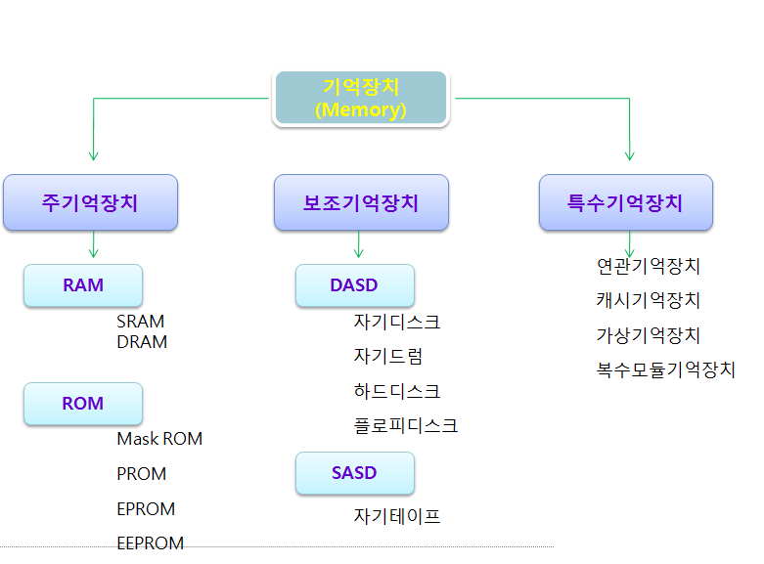
1. 기억장치의 분류

Slide 5
기억장치의 계층구조
고속,고가,소용량
레지스터
캐시메모리
연관메모리
RAM
ROM
자기코어
자기디스크
자기테이프
저속,저가,대용량

Slide 6
(1)기억장치의 특성을 결정하는 요소
기억용량
  사용목적에 따라 성능당 경비비율이 적은것이 바람직
Access Time
  한 워드단위의 정보를 읽거나 기록하는 데 걸리는 시간.
Cycle Time
  기억장치에서 읽기신호를 보낸 뒤 다시 읽기 신호를 보낼수 있을 때까지의 시간.
  Cycle time >= Access time
Bandwidth(대역폭, 전송률)
  메모리로부터(또는 메모리로의) 1초동안 전송되는 최대한의 정보량

Slide 7
(2) 기억장치의 구분
내용의 보존 여부
  파괴성(자기코어), 비파괴성 메모리
전원단절시 내용 소멸 여부
  휘발성, 비휘발성 메모리
재충전 여부
  정적메모리, 동적메모리(재충전필요)
접근방식
  순차적접근저장(SASD: Sequential Acces Storage Device)
  직접접근저장(DASD: Direct Acces Storage Device)

Slide 8
1. 주기억장치의 개념
주 기억장치란, 컴퓨터의 부품 중 가장 중요한 부품 중 하나로 기억장치를 의미한다.
흔히 메모리라 하면 주기억장치를 의미한다.
RAM과 ROM으로 나뉘어진다.

Slide 9
(1) ROM의 의미
Read Only Memory란, 읽을 수만 있는 메모리란 의미로 즉 쓰기 불가능하다.
전원이 꺼져도 기억된 내용이 사라지지 않는 비 휘발성 메모리이다.
ROM에 기억되는 주된 내용은 기본 입출력시스템(BIOS), 자가진단 프로그램등이다.

Slide 10
(2) ROM의 종류와 특징
MASK ROM
  공장에서 나올 때 내용을 미리 기록한 마스크 롬
PROM(PROGRAMABLE ROM)
  사용자가 롬 라이터를 이용하여 필요한 내용을 프로그래밍할 수 있는 롬
EPROM(ERASABLE ROM)
  강한 자외선이나 전기로 내용을 지운 다음 몇 번이고 새로 쓸 수 있는 롬
EEPROM(Electrically EPROM)
  전기적 방법으로 내용을 여러 번 수정.기록할수 있는 롬

Slide 11
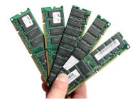
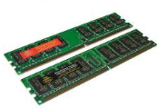
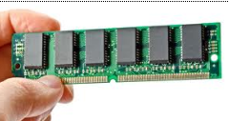
(3) RAM의 개념
Random Access Memory는 자유롭게 접근할 수 있는 읽고 쓸수 있는 메모리라는 의미이다.
Ram 이란 흔히 말하는 메모리를 의미하며, 현재 실행중인 작업을 저장하고 있는 메모리이다.
전원이 꺼지면 기억하고 있는 내용을 모두 잃어버리는 휘발성 메모리이다.
주소로 접근하는 체계를 가지고 있다.

Slide 12
(4) RAM의 종류
동적 램(Dynamic Ram)
  일정시간이 지나면 주기적으로 재충전이 필요함.
  전력소모가 적고, 느리며,저가이나, 집적도는 높다.
  일반적 주기억장치소자이다.
정적 램(Static Ram)
  재충전이 필요하지 않음.
  전력소모많고,빠르며,고가이나 집적도는 낮다.
  캐시메모리의 소자이다.

Slide 13
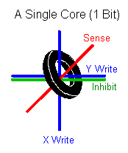
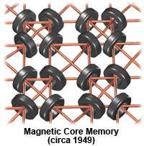
(참고)자기코어
마그네틱코어는 데이터를 읽으면 읽은 내용이파괴되는 파괴메모리이다.
따라서, 지워진 내용을 기록하기 위한 재저장 시간이 필요하다.
마그네틱 코어는 코어 중심을 흐르는 전류의 방향에 따라 1또는 0의 값을 갖는다.
큰 부피를 갖는 것에 비해 용량이 작고 값이 비싸 과거에 많이 사용된 메모리이고, 현재는 거의 사용되지 않는다.
두 개의 구동선 x, y 선과 센스선 1개, 금지선 1개로 구성되었다.

Slide 14

(5) 반도체 기억소자의 구성도
RAM은 칩선택선, 읽기/쓰기 선택선, 주소선, 양방향 데이터버스가 있지만 ROM은 읽기만 할수 있으므로 읽기/쓰기 선택선이 없고, 데이터 버스도 단방향이다.
선택1
선택1
선택2
선택2
Read
128*8
RAM
512*16
ROM
Write
8bit
데이터버스
16bit
데이터버스
7bit Addr
9bit Addr

Slide 15
3. 보조기억장치의 개념
주기억장치의 가장 큰 특징중의 하나가 전원이 꺼지면 기억하고 있는 내용을 다 잃어버리는 휘발성 메모리이다.
이러한 주기억장치의 최대 단점을 보조하기 위해 등장한 것이 보조기억장치이다.
보조기억장치의 종류는 여러 가지가 있으나 그 중 가장 중요한 역할을 수행하는 것이 하드디스크이고 접근속도가 가장 빠르다.

Slide 16
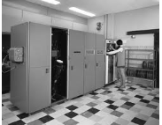
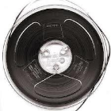
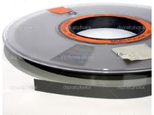
(1)자기 테이프
Magnetic Tape으로 자성의 원리를 이용해 데이터를 저장한다.
대용량의 백업 등의 용도로 많이 사용된다.
기록밀도는 BPI(Byte Per Inch)이다.

Slide 17
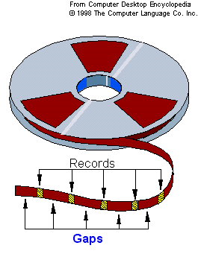
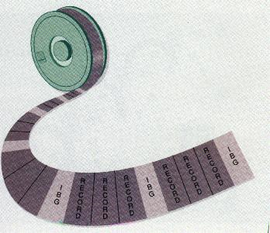
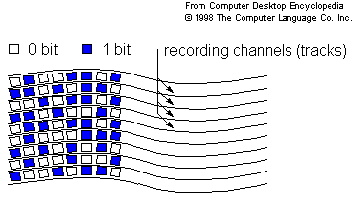
BOT(Beginning Of Tape) : 테이프의 시작 부분
EOT(End Of Tape) : 테이프의 끝부분을 나타내는 마크
IRG(Inter Record Gap) : 논리레코드와 논리레코드 사이의 공백부분
IBG(Inter Block Gap) : 블록과 블록 사이의 공백부분
BPI(Byte Per Inch) : 1인치당 저장되는 바이트 수(기록밀도)
B/F(Blocking Factor) : IBG와 IBG 사이에 있는 논리레코드의 수

Slide 18
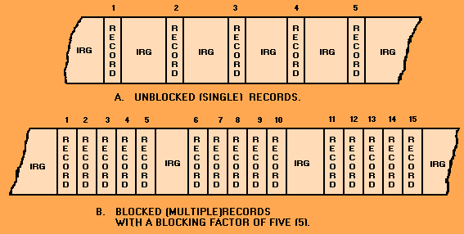
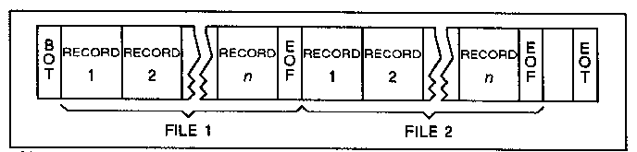
  BOT(Beginning Of Tape) : 테이프의 시작 부분
  EOT(End Of Tape) : 테이프의 끝부분을 나타내는 마크
  IRG(Inter Record Gap) : 논리레코드와 논리레코드 사이의 공백부분
  IBG(Inter Block Gap) : 블록과 블록 사이의 공백부분

Slide 19
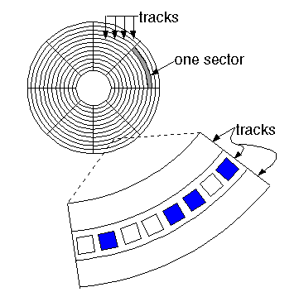
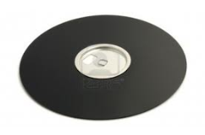
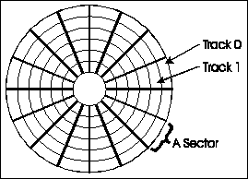

(2) 자기 디스크
Magnetic Disk로 자성의 원리로 데이터를 저장한다.
가장 작은 단위인 섹터, 트랙, 클러스터 등의 저장단위와 여러 장이 겹칠 때 실린더도 나타난다.

Slide 20
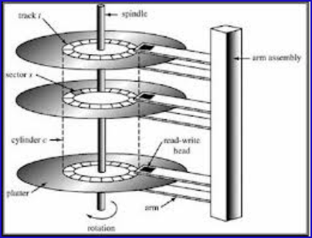
자기 디스크의 구조
트랙(Track) : 디스크 표현의 동심원
섹터(Sector) : 한 개의 트랙을 여러 구역으로 나누어 데이터를 기록하는 단위
실린더(Cylinder) : 동일 트랙의 집합, 중심 축으로부터 동일한 거리에 있는 트랙의 모임, 트랙 수와 실린더 수는 동일하다.
헤드(Head) : 데이터의 읽고 쓰기가 이루어지는 장치

Slide 21
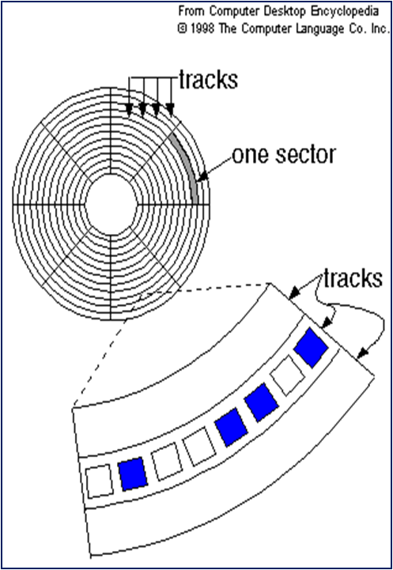
Seek Time : 헤드(Head)가 트랙을 찾아가는 데 걸리는 시간
Search Time : 자료가 있는 트랙을 찾은 후 섹터를 찾는데 걸리는 시간
Seek Time + Search Time + Transfer Time : 자료를 읽고/쓰는데 걸리는 시간
Turn Around Time : 프로그램을 실행시켜 결과가 나오기까지의 시간
Idle Time(휴무시간) : 자료가 CPU에 도달할 때까지 CPU가 기다리고 있는 시간

Slide 22
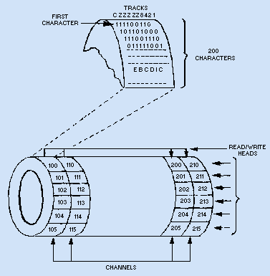
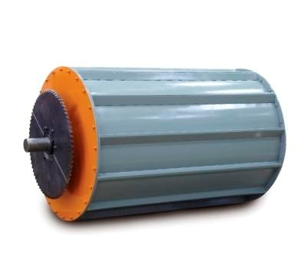
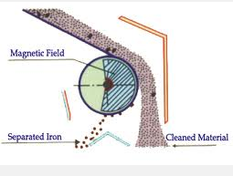
Magnetic Drum
원통 표면에 Track 과 Sector를 구성하고, 각 트랙마다 고정된 r/w 헤드를 두고있어 자기 디스크에 비해 속도가 빠르다.
순차, 직접 처리가 모두 가능한 DASD방식으로 데이터를 처리.
크기에 비해 용량이 적어 현재는 거의 사용 안 함.
자기 드럼의 Access time= Latency Time + Transmission Time

Slide 23
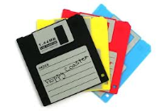
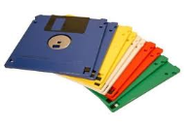
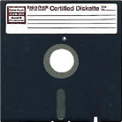
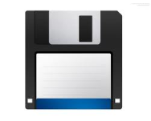
(3) 플라피 디스크
Floppy Disk로 초기 휴대용 미니 디스크로 애용되었다.
5.25 인치와 3.5인치로 구분된다.
5.25 인치는 1990년대 말까지 사용되었고 3.5인치는 2000년대 중반까지 사용되다가 이후 USB메모리로 대체된다.

Slide 24
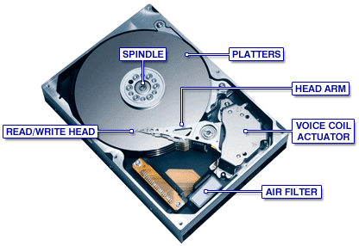
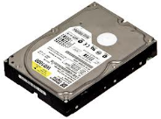
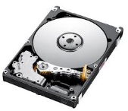
(4) 하드디스크
컴퓨터 내부에 장착되는 가장 주요한 유일한 보조기억장치이다.
최근에는 외장하드가 활발하게 사용됨.
대용량이며, 보조기억장치 중 접근속도가 가장 빠르다.

Slide 25
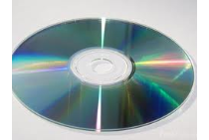
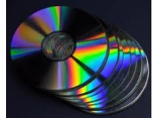
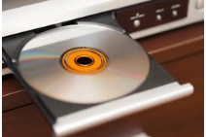
(5) CD(Compact Disk)
CD는 Compact Disk의 약자임.
콤팩트 디스크(Compact Disk)의 머리 글자.
빛을 잘 반사하는 플라스틱 판에 레이저 빛을 쪼이면 홈과 평면의 반사율에 따라 빛의 세기가 다르게 나타나는데 이 신호 중 하나를 0이나 1로 정보를 저장
정보의 변형이나 손실이 거의 없이 재생이 가능하며, 반영구적으로 사용할 수 있다.
용량은 600MB, 700MB 이다.

Slide 26
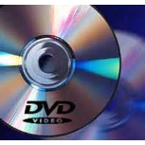

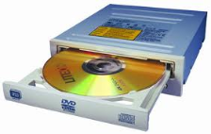
(6) DVD
‘Digital Video Disc’의 준말으로, DVD 포럼에선 ‘Digital Versatile Disc’로 정의한다.
DVD에는 싱글 레이어와 듀얼 레이어가 있다. 싱글 레이어는 용량이 4.7GB 이고, 듀얼 레이어는 8.5GB의 데이터를 저장할 수 있다.
종류로는 DVD-R, DVD+R, DVD-RW 등이 있다.
DVD는 CD에서 더 발전한 저장매체이다.
겉모습은 12cm나 8cm 지름의 원반으로서 CD와 같으나 다른 포맷으로 저장되며 높은 용량을 가지고 있다.
CD와 달리 모든 DVD는 UDF라는 형식으로 관리되는 파일로 저장되며, 이는 데이터를 담는 CD의 표준인 ISO 9660의 확장형이다.

Slide 27
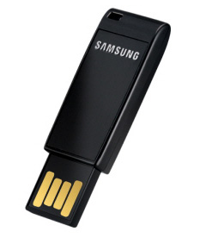
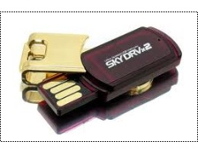
(7) USB 메모리
USB(Universal Serial Bus)란 컴퓨터와 주변기기 사이에 데이터를 주고받을 때 사용하는 버스(bus: 데이터가 전송되는 통로) 규격 중 하나임.
1990년대 후반부터 대부분의 개인용 컴퓨터에 USB 장치를 꽂을 수 있게 되어 사용되기 시작함.
USB와 플래시 메모리, 이 두 가지 요소를 결합해 하나의 제품으로 만든 것이 바로 ‘USB 플래시 드라이브(USB flash drive)’, 흔히 말하는 ‘USB 메모리’다.
USB 메모리는 대개 손가락 하나 정도의 크기의 막대형 본체에 USB 커넥터가 노출된 형태다.
내부는 데이터를 저장하는 플래시 메모리 칩, 그리고 커넥터와 메모리 칩 사이에서 데이터 전송을 제어하는 컨트롤러(controller: 제어기)로 구성되어 있다.

Slide 28
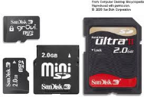
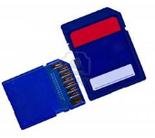
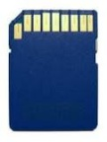
(8)플래시 메모리
EEPROM의 일종이다.
비 휘발성이며, MP3플레이어, 디지털 카메라, 휴대전화에 사용되는 메모리이다.
예) USB 메모리, SD카드

Slide 29
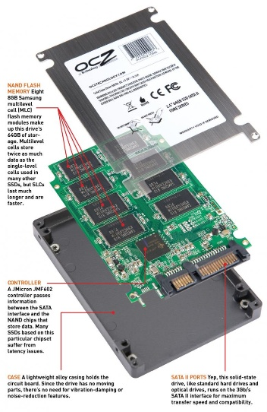
(참고)SSD(Solid State Drive)
하드디스크는 플래터(platter)라고 하는 자기디스크를 물리적으로 회전시키며 데이터를 읽거나 저장한다. 자기디스크를 아무리 빨리 회전시킨다 해도 반도체의 처리 속도는 따라갈 수 없다.
이러한 하드디스크의 단점을 극복한 것이 SSD이다. SSD는 하드디스크와 달리 자기디스크가 아닌 반도체 메모리를 내장하고 있다는 것이 일반 하드디스크와의 차이점이다.

Slide 30
(참고)RAID
Redundant Arrary of Inexpensive Disk의 약어.
여러 개의 하드디스크를 하나의 하드디스크처럼 관리하는 기술.
서버에서 주로 사용하는 기술.
미러링과 스트라이핑 기술을 합쳐서 만든 기술.
  미러링:동일한 데이터를 두개의 디스크에 저장하는 방식.
  스트라이핑:데이터를 여러 개의 디스크에 나눠서 기록하는 방식.

Slide 31
문제풀이

Slide 32
문제1.
다음 ROM에 대한 설명중 잘못된 것은?
Read Only Memory란, 읽을 수만 있는 메모리란 의미로 즉 쓰기 불가능하다.
전원이 꺼져도 기억된 내용이 사라지지 않는 비 휘발성 메모리이다.
ROM에 기억되는 주된 내용은 기본 입출력시스템(BIOS), 자가진단 프로그램등이다.
재충전이 필요하지 않음.전력소모많고,빠르며,고가이나 집적도는 낮다.캐시메모리의 소자이다.
슬라이드9

Slide 33
문제2
다음 USB에 대한 설명중 잘못된 것은?
USB(Universal Serial Bus)란 컴퓨터와 주변기기 사이에 데이터를 주고받을 때 사용하는 버스(bus: 데이터가 전송되는 통로) 규격 중 하나임.
1990년대 후반부터 대부분의 개인용 컴퓨터에 USB 장치를 꽂을 수 있게 되어 사용되기 시작함.
USB와 플래시 메모리, 이 두 가지 요소를 결합해 하나의 제품으로 만든 것이 바로 ‘USB 플래시 드라이브(USB flash drive)’, 흔히 말하는 ‘USB 메모리’다.
내부는 데이터를 저장하는 플래시 메모리 칩, 그리고 커넥터와 메모리 칩 사이에서 데이터 전송을 제어하는 컨트롤러(controller: 제어기)는 없다.
슬라이드27

Slide 34
문제3
다음 RAID 설명중 잘못된 것은?
Redundant Arrary of Inexpensive Disk의 약어로 여러 개의 하드디스크를 하나의 하드디스크처럼 관리하는 기술.
클라이언트에서 주로 사용하는 기술.
미러링과 스트라이핑 기술을 합쳐서 만든 기술.
미러링:동일한 데이터를 두개의 디스크에 저장하는 방식.스트라이핑:데이터를 여러 개의 디스크에 나눠서 기록하는 방식.
슬라이드19

Slide 35
답)
1번-> ④
2번-> ④
3번-> ②

Slide 36
정 리
1. 기억장치의 분류
2. 주기억장치
3. 보조기억장치

Slide 37


